Slide 1
SRS 评审
SRA-2021-G03
吕博图、岑盛泽、潘姝焱、邓皓文、庄博伟

Slide 2
01
愿景和范围
需求规格说明
和测试用例
05
CON
TENTS
02
需求获取
06
用户手册
03
用例文档
07
引用资料
04
JAD会议
08
小组成员评价

Slide 3
1
愿景和范围^{[3][4]}

Slide 4
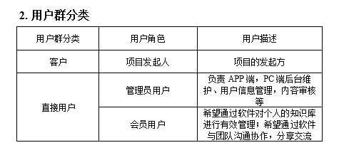

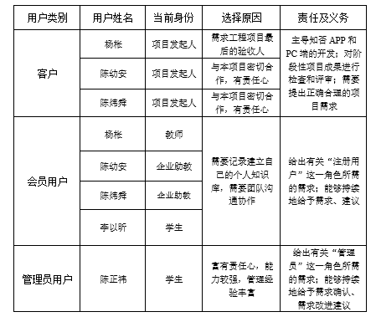
1
愿景和范围
在和助教进行讨论的基础上，我们对项目进行了用户群的分类，并为此编写了一份较为全面的用户群分类文档，且找到并确认了较合适的用户代表。

Slide 5

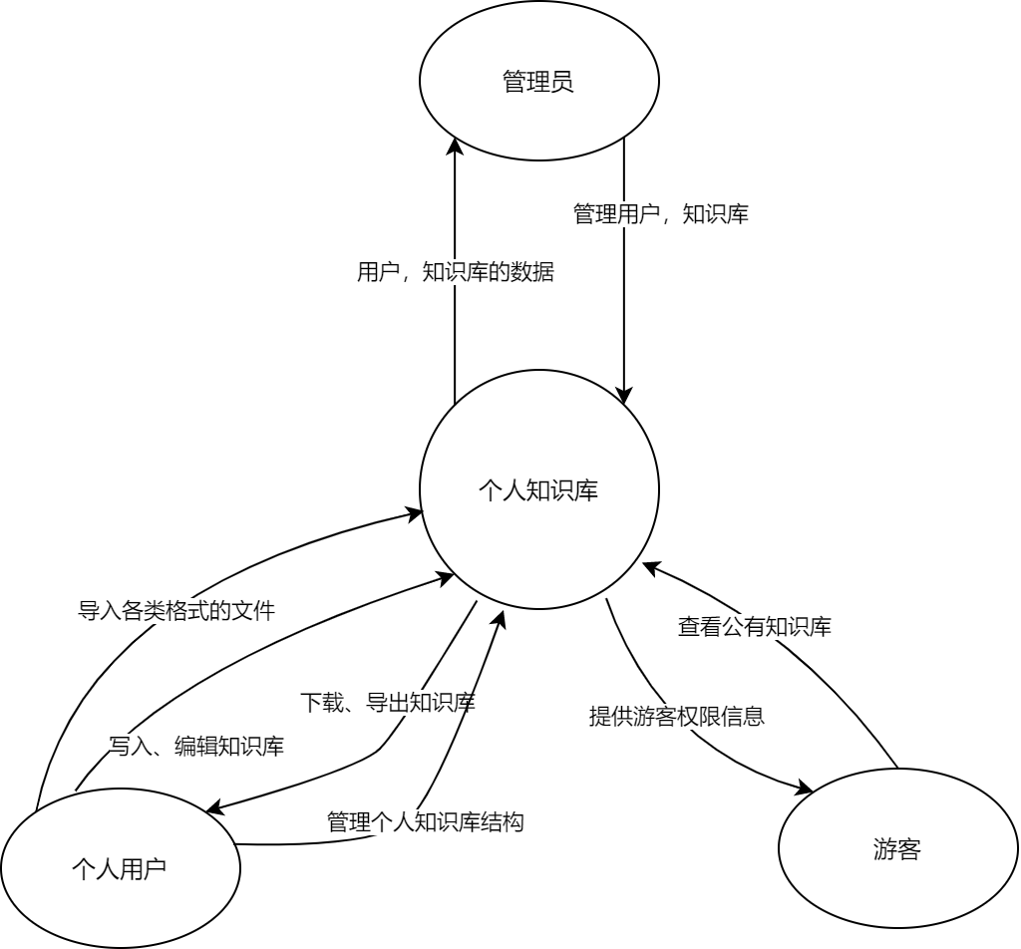
1
愿景和范围
我们与这些用户代表进行开会、讨论后，我们进行了Vision and Scope文档以及关联图的编写和绘制。

Slide 6
2
需求获取^{[2]}

Slide 7

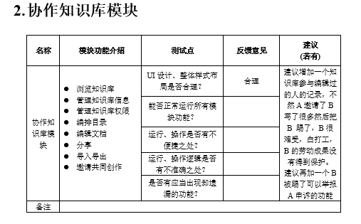
2
需求获取——用户访谈
我们对用户代表进行了访谈，获取了他们的想法以及需求，并编制成了用户反馈报告，我们将认真考虑用户代表的建议和意见。

Slide 8
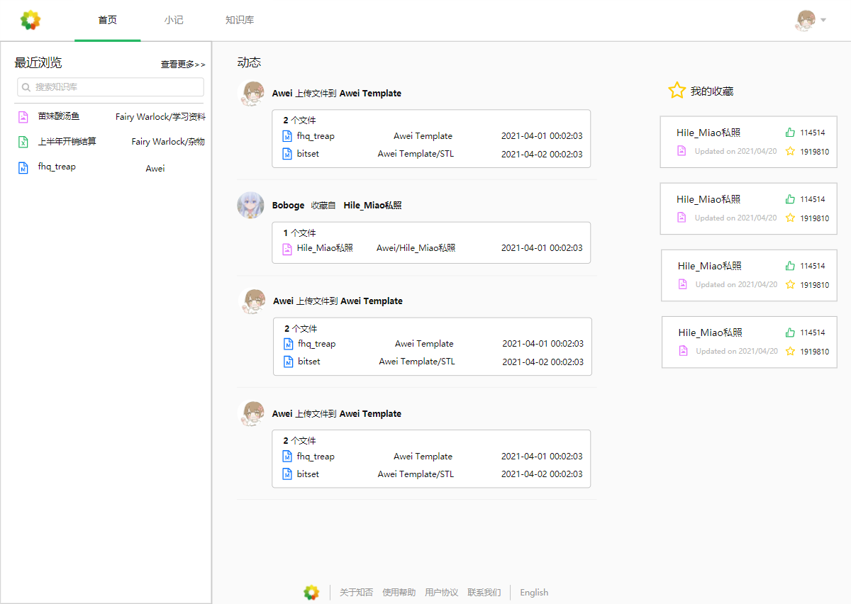
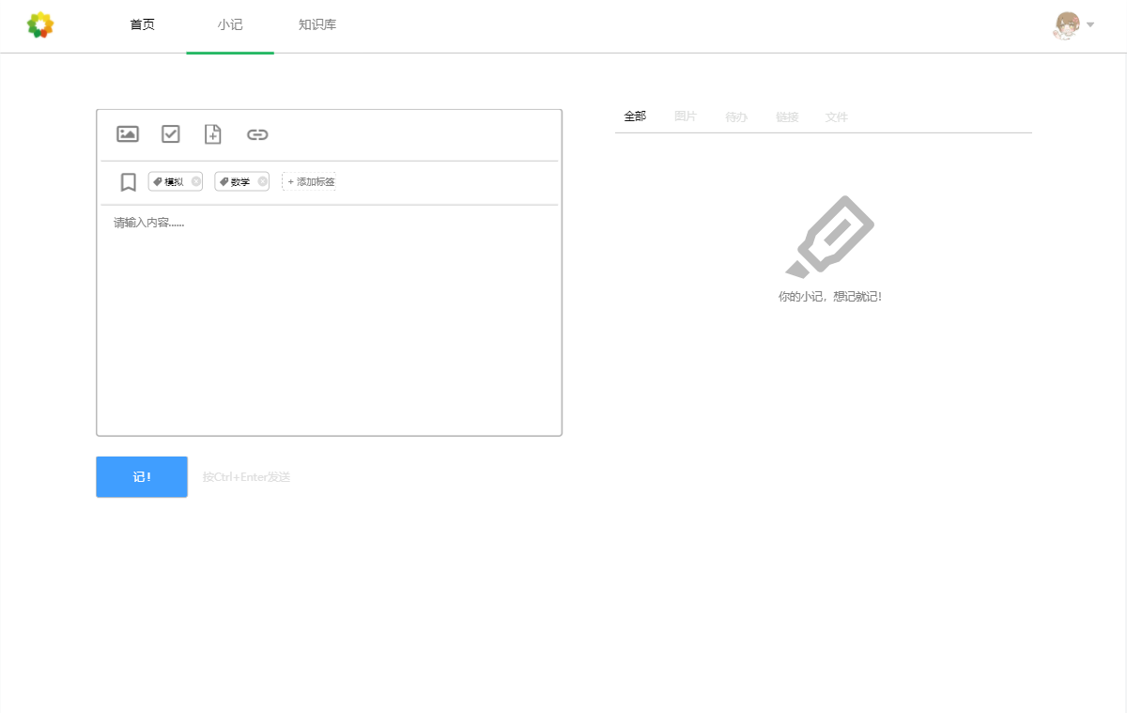
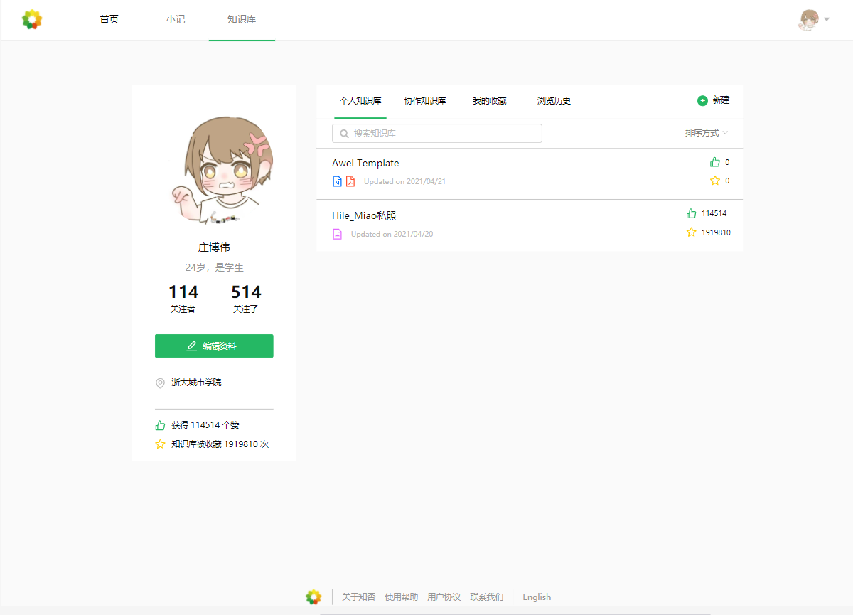
2
需求获取——界面原型
我们根据用户的需求使用墨刀进行了界面原型的绘制，并积极与用户沟通、确定界面原型，下面是其中的一部分。

Slide 9
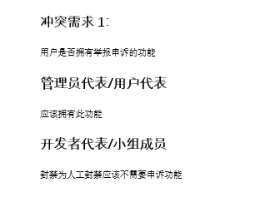
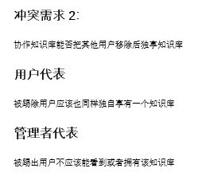
2
需求获取——需求冲突
在与用户代表沟通的时候，我们之间不可避免产生了一些分歧，导致了一定的需求冲突，我们对此做了记录。

Slide 10
3
用例文档^{[5]}

Slide 11

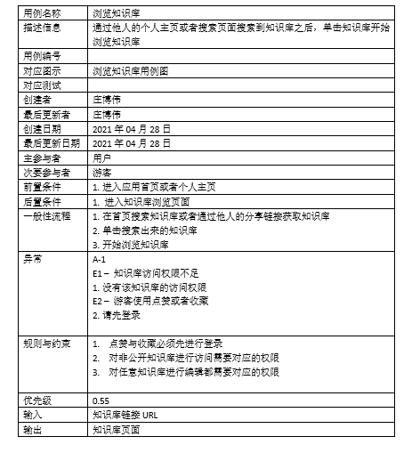
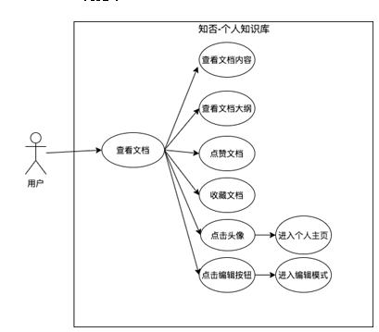
3
用例文档
在界面原型的基础上，我们对项目需要实现的功能进行了归类和汇总，并整理成了用例文档、绘制了用例图。

Slide 12
4
JAD会议

Slide 13
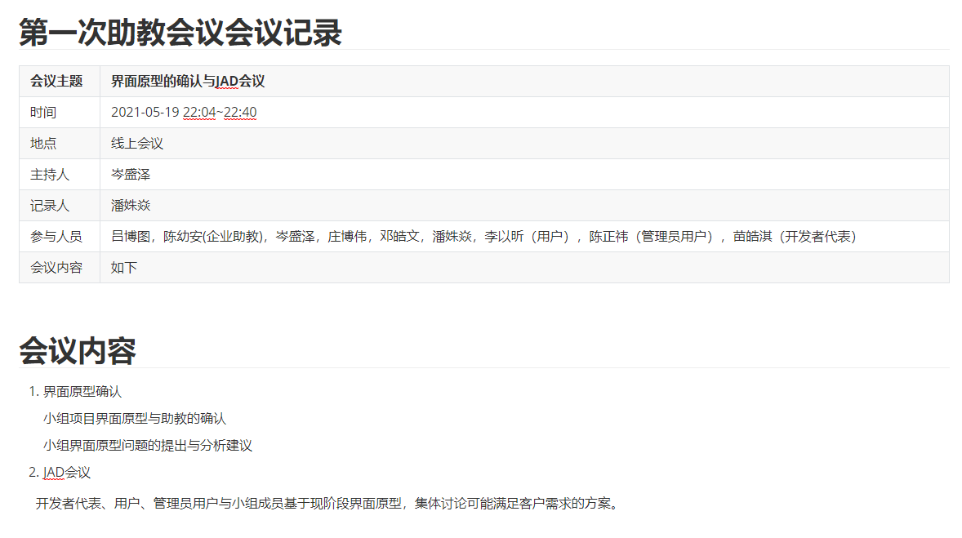
4
JAD会议
为了更好的进行沟通，我们还邀请了项目提出者、用户代表以及开发者代表与我们进行了一次线上JAD会议，通过这种方式，我们基于现阶段界面原型，集体讨论了可能满足客户需求的方案。

Slide 14
5
需求规格说明和测试用例^{[1]}

Slide 15

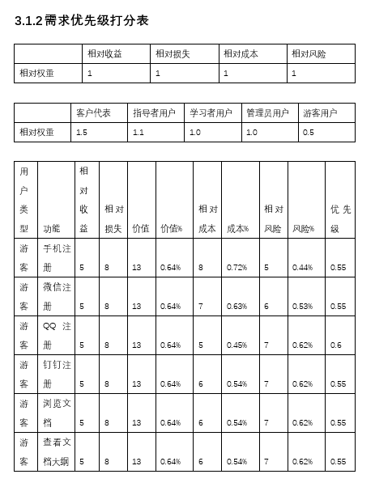
5
需求规格说明和测试用例
之后，我们对需求进行了详细的分析，编写了需求规格说明，并在其中详细的标明了每个需求的优先级等数据。
优先级采用QFD算法。公式：优先级=（价值）/（成本+风险）

Slide 16
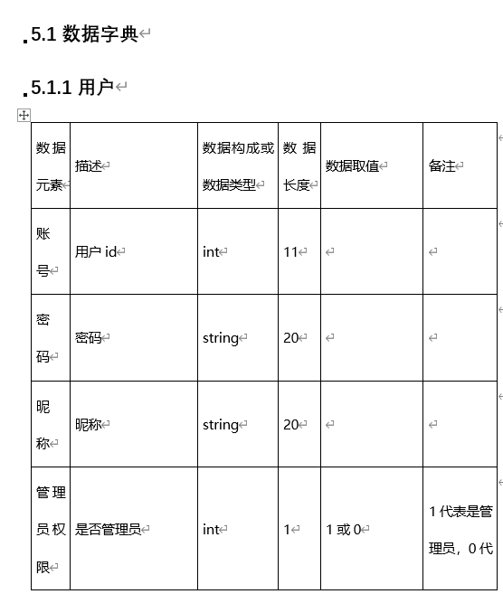
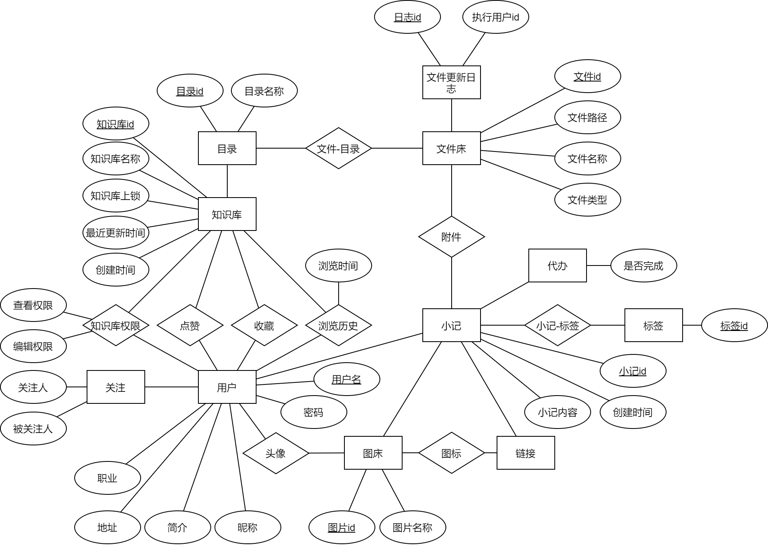
5
需求规格说明和测试用例
在需求规格说明文档中，我们定义了项目所需的数据字典，并根据数据字典绘制了E-R图。

Slide 17
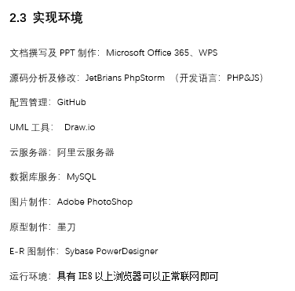
5
需求规格说明和测试用例
在需求规格说明文档中，我们定义了项目的实现环境以及运行环境。

Slide 18
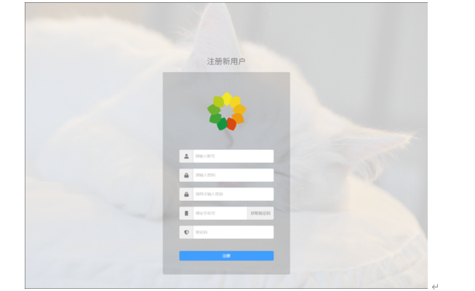
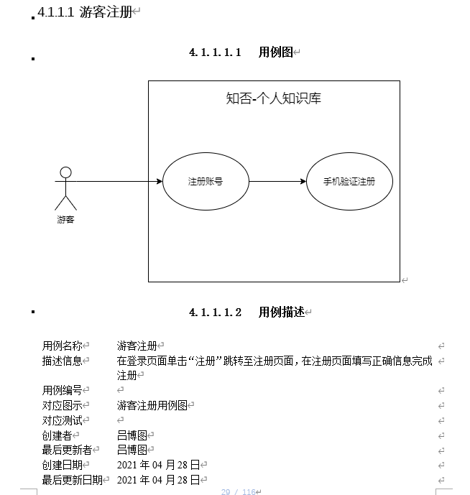
5
需求规格说明和测试用例
为了更好的详细说明需求，提高交流效率，我们将用例图、用例描述以及相应的界面原型嵌入了需求规格说明文档中。

Slide 19

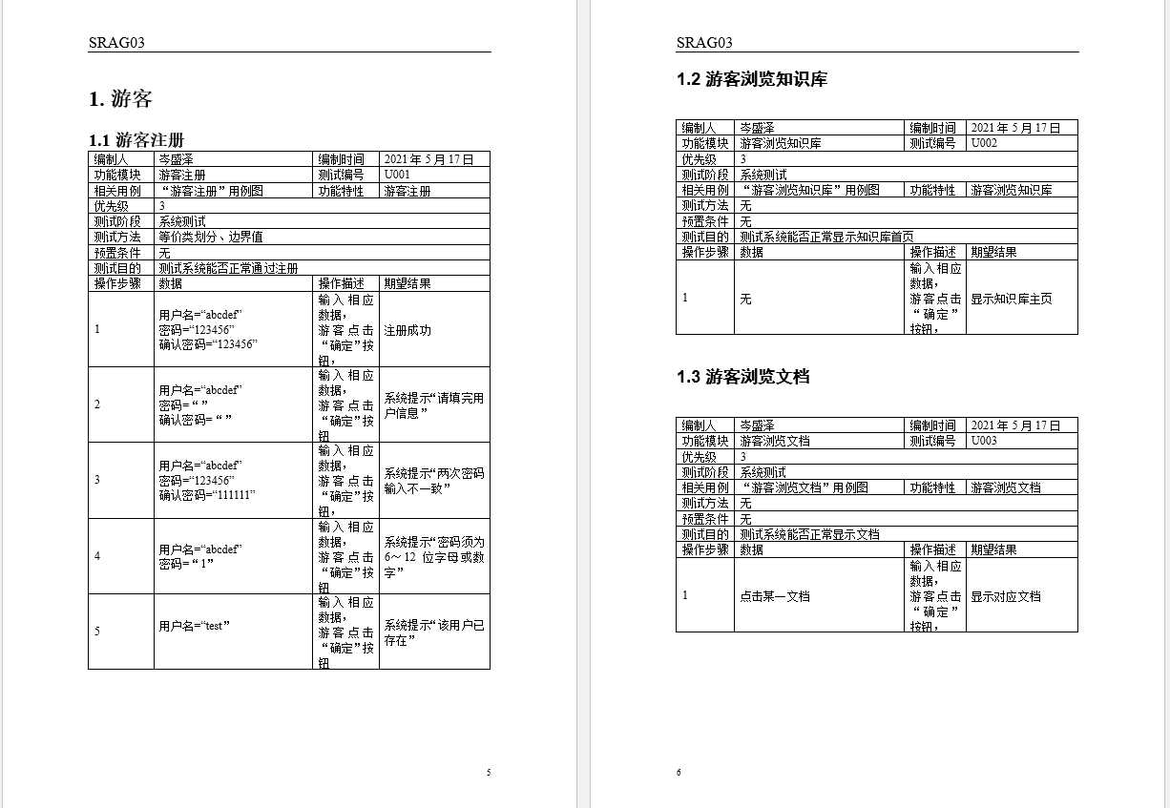
5
需求规格说明和测试用例^{[7]}
根据我们整理出的需求规格说明文档，我们编写了一些TestCase用于测试软件开发方所制作出的软件是否符合我们的需求。并将之编写成了测试用例文档。

Slide 20
6
用户手册^{[6]}

Slide 21
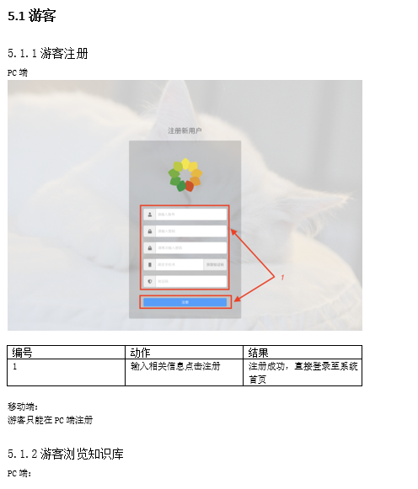

6
用户手册
为了方便用户的使用，我们为用户编制了用户手册来说明用户如何使用软件。

Slide 22
7
参考资料

Slide 23
7
参考资料
[1] SRA2021-G03-软件需求规格说明书v0.10
[2] SRA2021-G03-用户反馈报告-陈正祎
[3] SRA2021-G03-用户群分类1.0
[4] SRA-2021-项目愿景与范围1.0
[5] SRA2021-G03-用例图和用例描述0.2
[6] SRA2021-G03-用户手册v0.1
[7] SRA2021-G03-测试用例v0.1

Slide 24
8
小组评价和分工

Slide 25
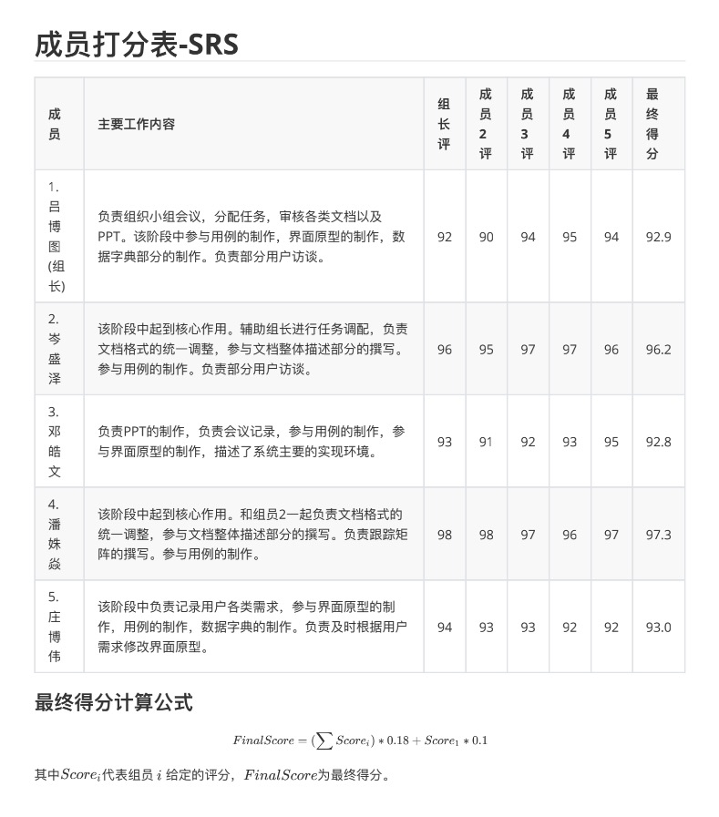
8
本次分工及小组成员评价

Slide 26
感谢欣赏

